Slide 1
課題２ システム設計書
学籍番号：チャン ヒュ コア
氏名 ：19H060

Slide 2
利用者
基礎代謝量、消費カロリーの結果を得られる
健康についてのアドバイスが得られる
① 要件定義
全体像
利用者
身長に応じ、標準 体重を知る
自分の満腹度を知る
満腹度判定を知る
利用者
料理のカロリーリストにより、 食品習慣を改善できる。
健康診断アプリ

Slide 3
② 外部仕様設計
機能一覧
参照
健康状況に関わる数値、情報
アドバイス
料理カロリーの 一覧
取り出す
基礎代謝量、一日の総消費カロリーの概要を把握できる

Slide 4
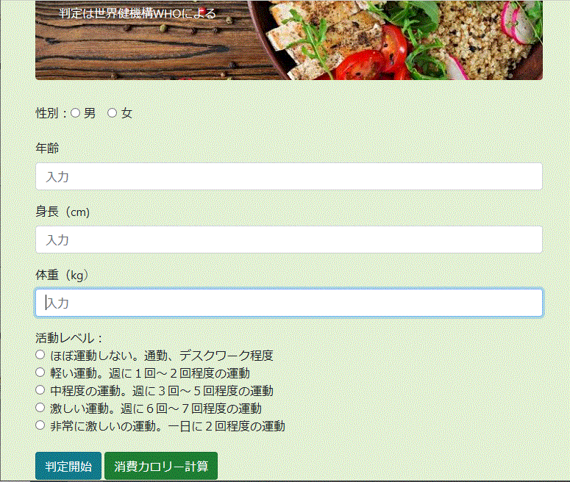
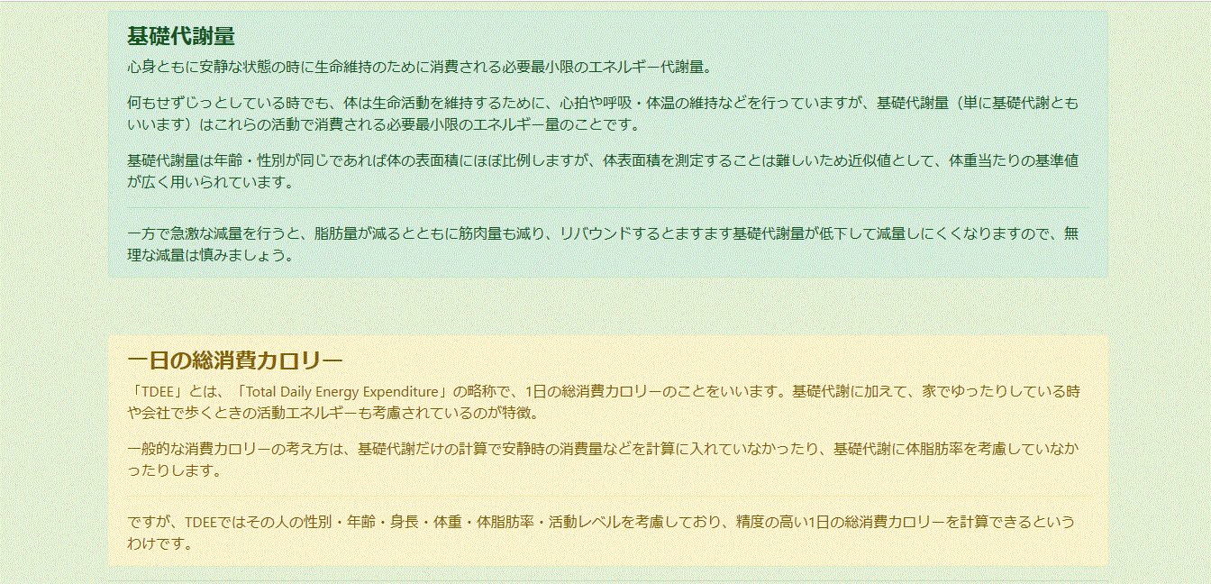
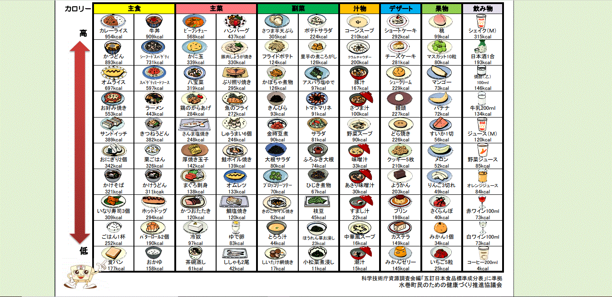
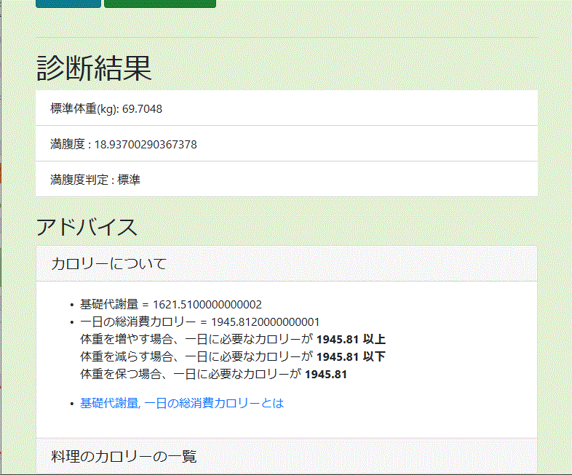
② 外部仕様設計
ホームページ画面
ユーザインターフェース
「基礎代謝量と消費カロリとは」をクリック
料理のカロリー リストをクリック
ホームページ戻る
判定開始ボタンをクリック
ホームページ戻る
健康に重要な基礎代謝量と消費カロリーの概要の画面
料理のカロリーの 一覧の画面
判定の画面

Slide 5
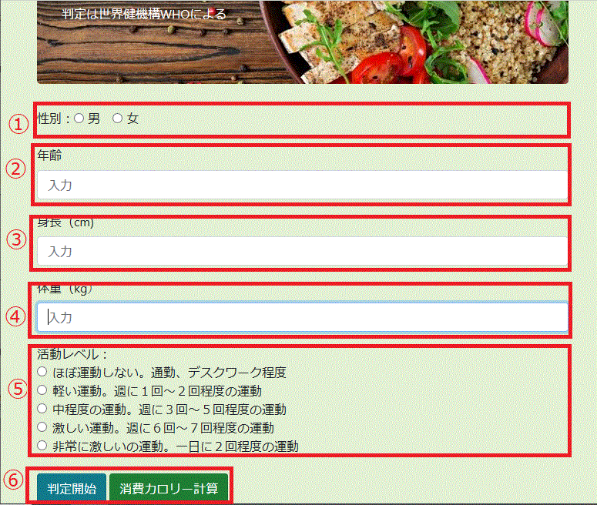
② 外部仕様設計
ユーザインターフェース：画面設計
識別子 | ラベル | 説明
① | 性別 | チェックボックスで性別をチェック
② | 年齢 | 年齢を入力テキストボックス
③ | 身長（cm） | 身長を入力テキストボックス
④ | 体重（kg） | 体重を入力テキストボックス
⑤ | 活動レベル | どの程度に運動しているかをチェック
⑥ | 判定開始 | 判定を開始するボタン
 | 操作手順
１ | 性別、年齢、身長(cm)、体重 (kg)を入力
２ | 活動レベルをチェック
３ | 判定開始ボタン、消費カロリー計算ボタンを押す
入力前の画面

Slide 6
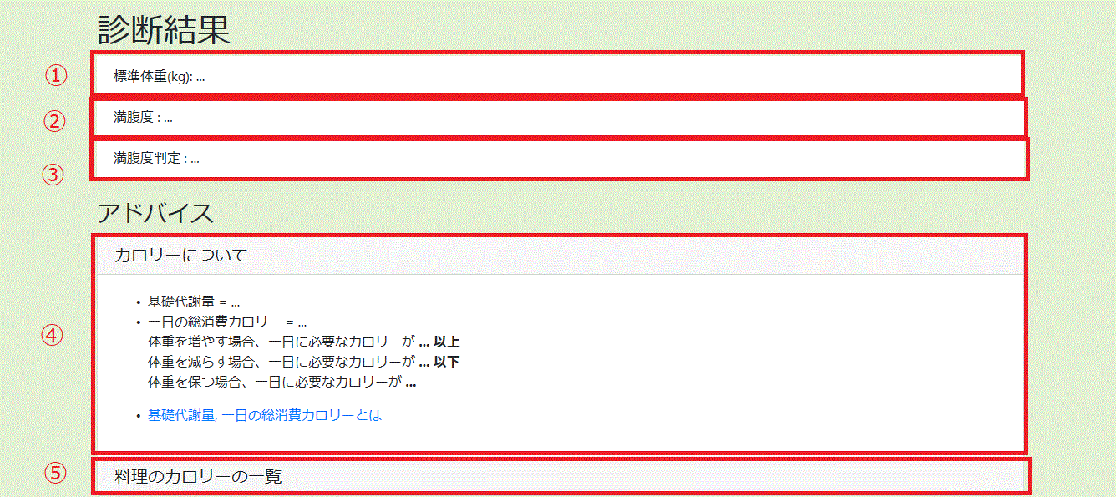
② 外部仕様設計
ユーザインターフェース：画面設計
識別子 | ラベル | 説明
① | 標準体重(kg） | 身長に応じる標準な体重を表示
② | 満腹度 | WHOの研究による満腹度を表示
③ | 満腹度判定 | 利用者の健康状況を一言で知らせる
④ | アドバイス | 現状を改善するのためのアドバイス
⑤ | 料理カロリーの一覧 | 料理、食品などのカロリーの一覧を 表示
 | 操作手順
１ | 判定診断の結果を確認する
２ | アドバイスを参考にする
３ | 料理カロリーの一覧をクリックし、確認する
入力前の画面

Slide 7
③テスト
 | 入力 |  |  |  |  | 出力
 | 性別 | 年齢 | 身長 | 体重 | 活動レベル | 標準体重 | 満腹度 | 満腹度 判定 | 基礎代謝料 | 一日の総消費カロリー
第1回 | 男 | 52 | 180 | 45 | 2 | 71.28 | 13.88 | やせすぎ | 1259.84 | 1732.28
第2回 | 男 | 66 | 178 | 60 | 1 | 69.7048 | 18.94 | 標準 | 1371.72 | 1646.07
第3回 | 女 | 49 | 160 | 72 | 2 | 56.32 | 28.12 | 太りぎみ | 1396.89 | 1920.72
第4回 | 女 | 45 | 182 | 101 | 5 | 72.87 | 30.49 | 満腹 | 1241.61 | 2359.06
第5回 | 男 | 12 | 154 | 50 | 3 | 52.17 | 21.08 | 標準 | 1396.69 | 1920.72
第6回 | 女 | 25 | 170 | 89 | 3 | 63.58 | 30.79 | 満腹 | 1688.98 | 2617.93
第7回 | 男 | 35 | 166 | 45 | 4 | 60.62 | 16.33 | やせすぎ | 1289.17 | 2238.81
注意：活動レベル
ほぼ運動しない。通勤、デスクワーク程度 ～ ①
軽い運動。週に１回～２回程度の運動 ～ ②
中程度の運動。週に３回～５回程度の運動 ～ ③
激しい運動。週に６回～７回程度の運動 ～ ④
非常に激しいの運動。一日に２回程度の運動 ～ ⑤

